Slide 1
Sadovnické květinářství II.
Materiál pro studenty na poznávačku

Slide 2
Cibuloviny

Slide 3
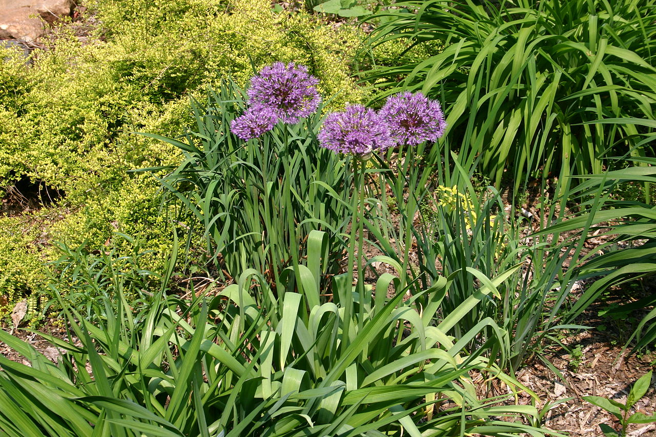
Allium aflatunense

Slide 4
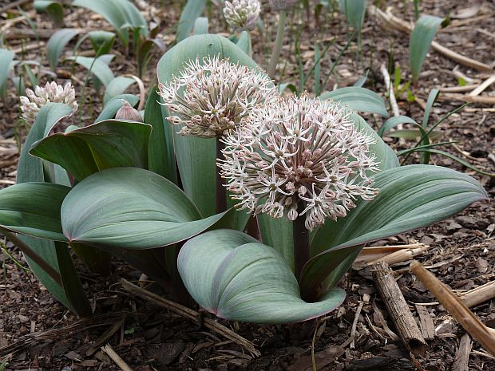
Allium karataviense

Slide 5
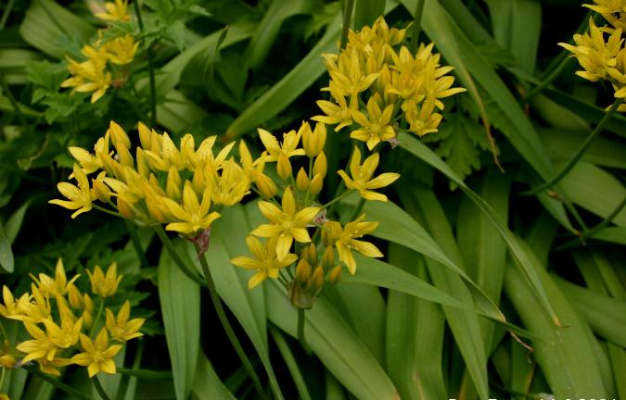
Allium moly

Slide 6
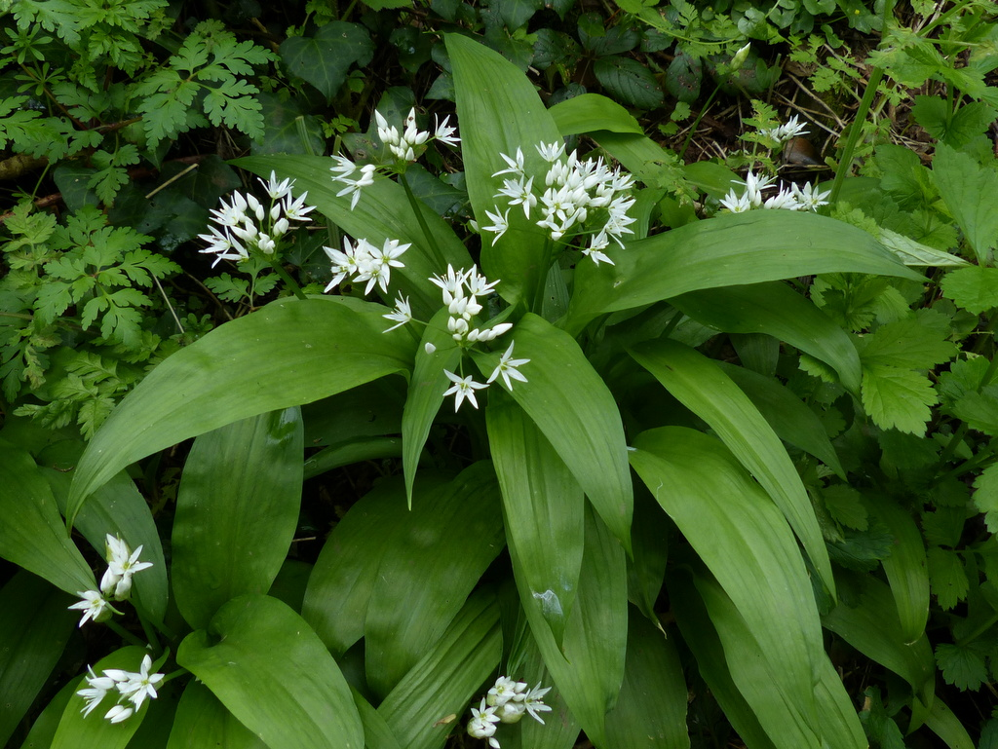
Allium ursinum

Slide 7
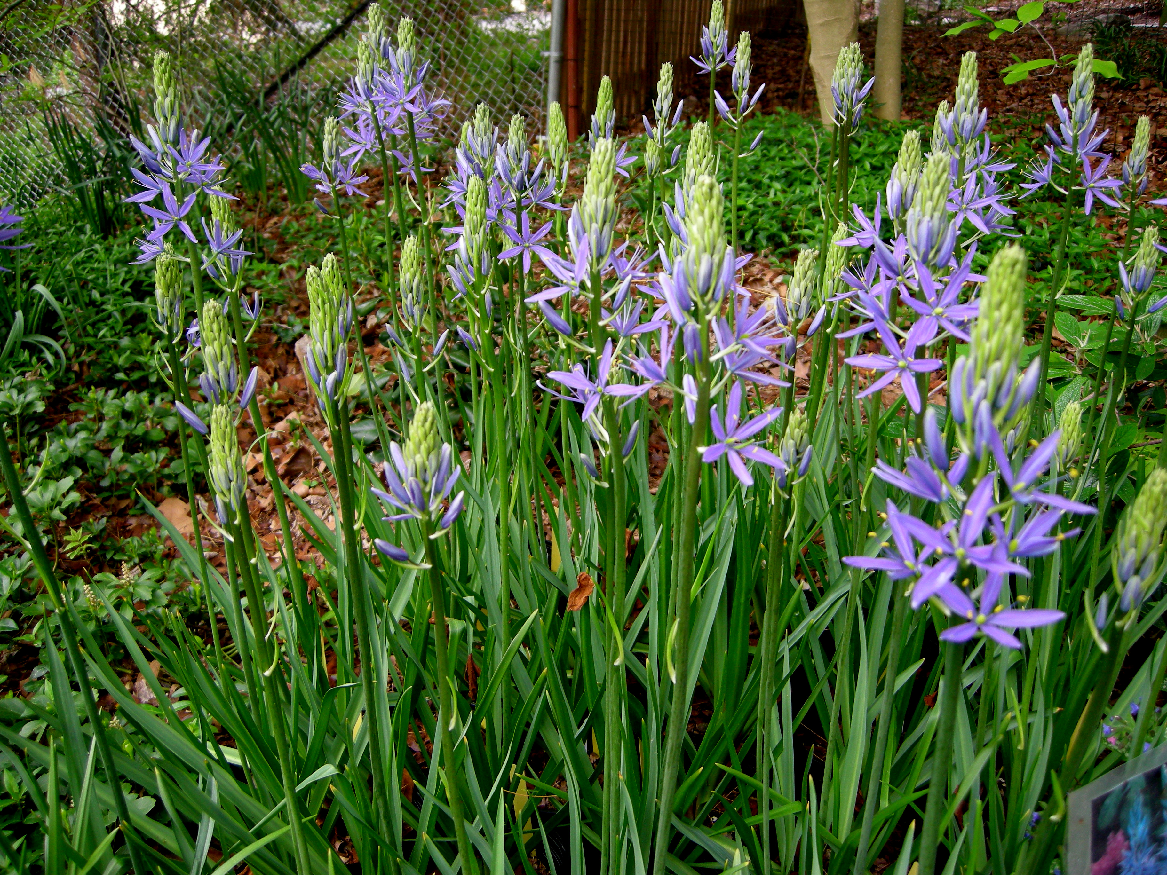
Camassia leichtlinii

Slide 8
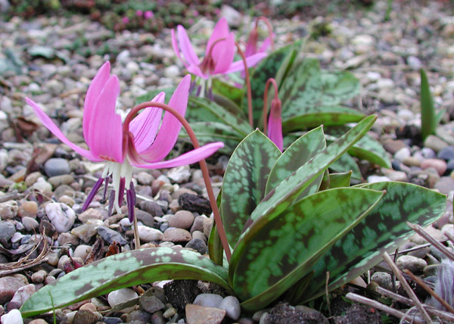
Erythronium dens-canis

Slide 9
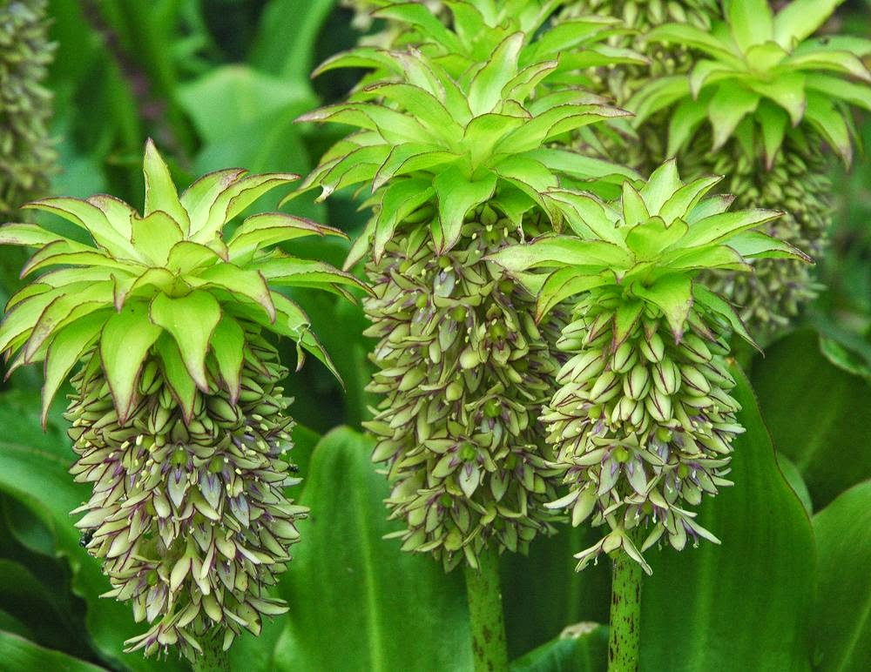
Eucomis bicolor

Slide 10
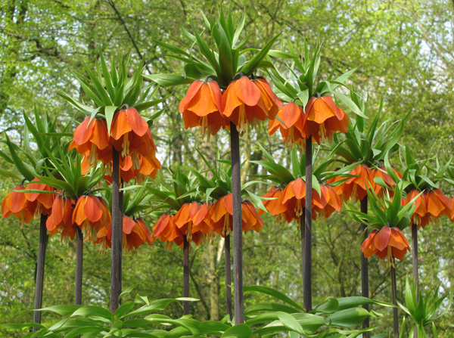
Fritillaria imperialis

Slide 11
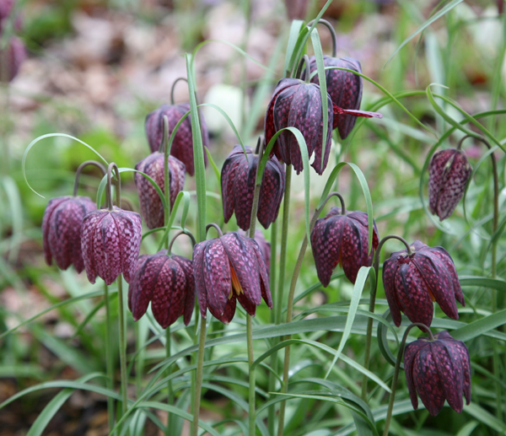
Fritillaria meleagris

Slide 12
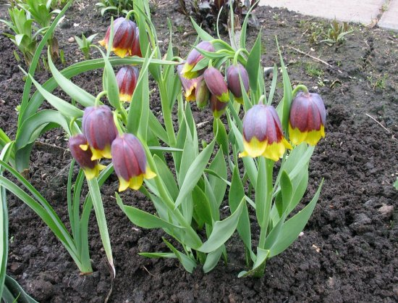
Fritillaria michailowskyi

Slide 13
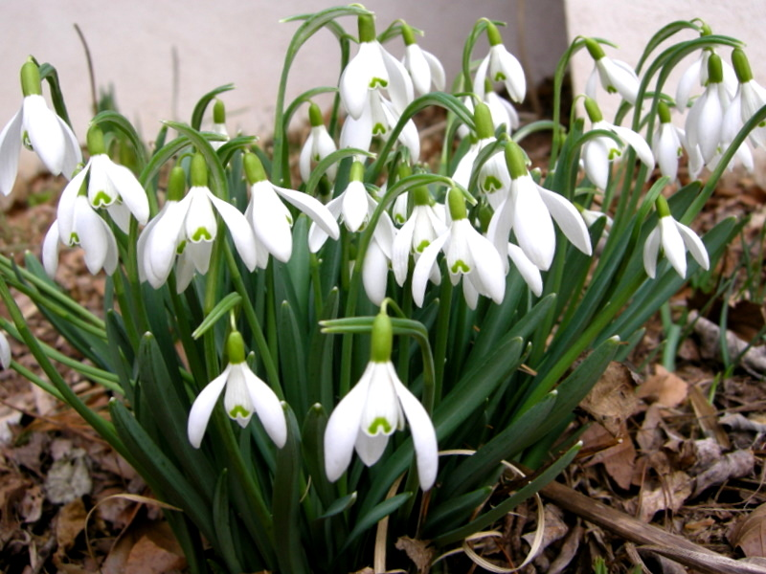
Galanthus nivalis

Slide 14
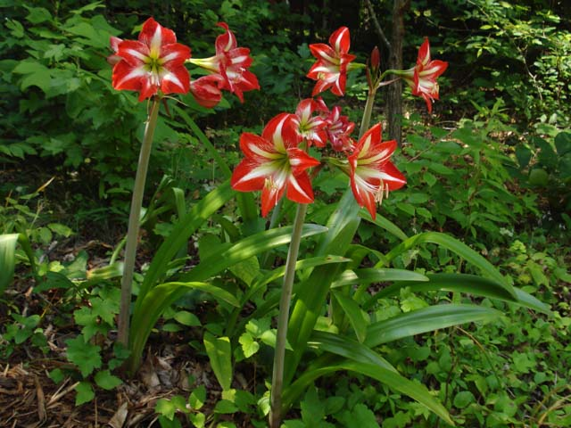
Hippeastrum

Slide 15
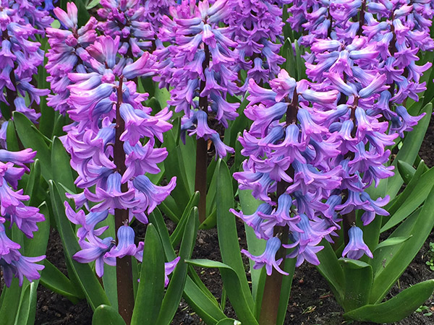
Hyacinthus

Slide 16
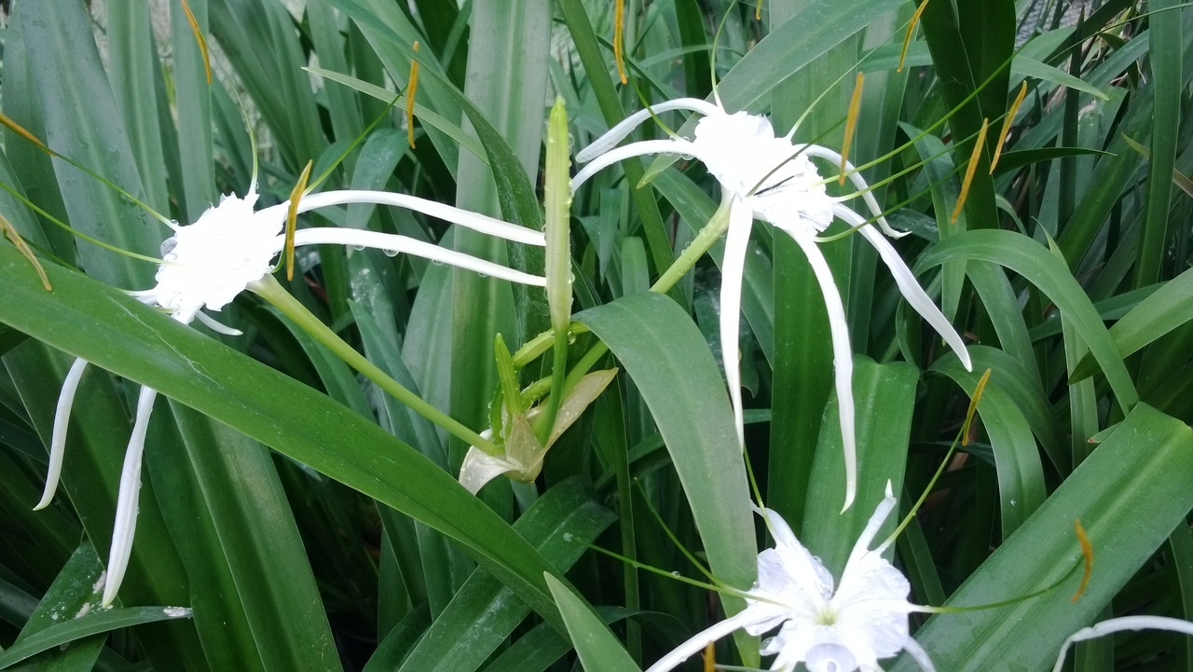
Hymenocallis

Slide 17
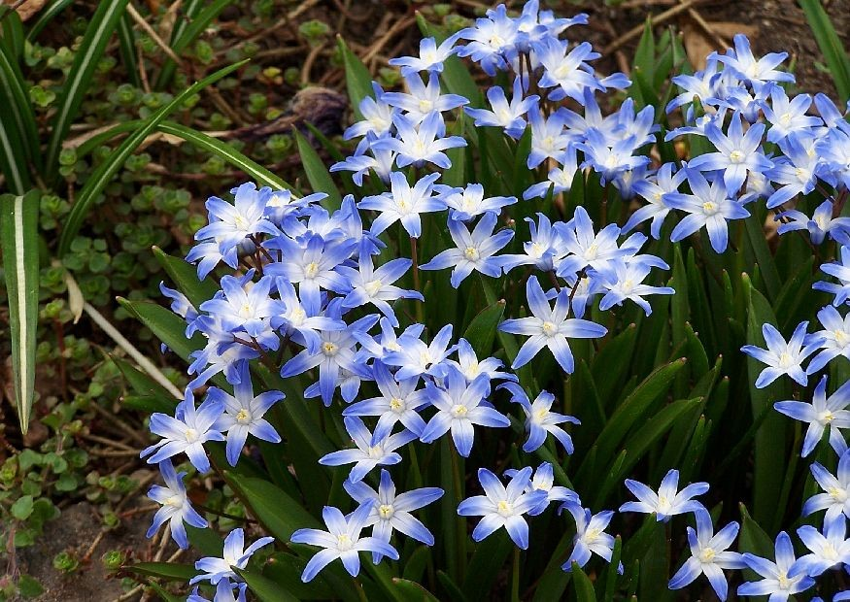
Chionodoxa luciliae

Slide 18
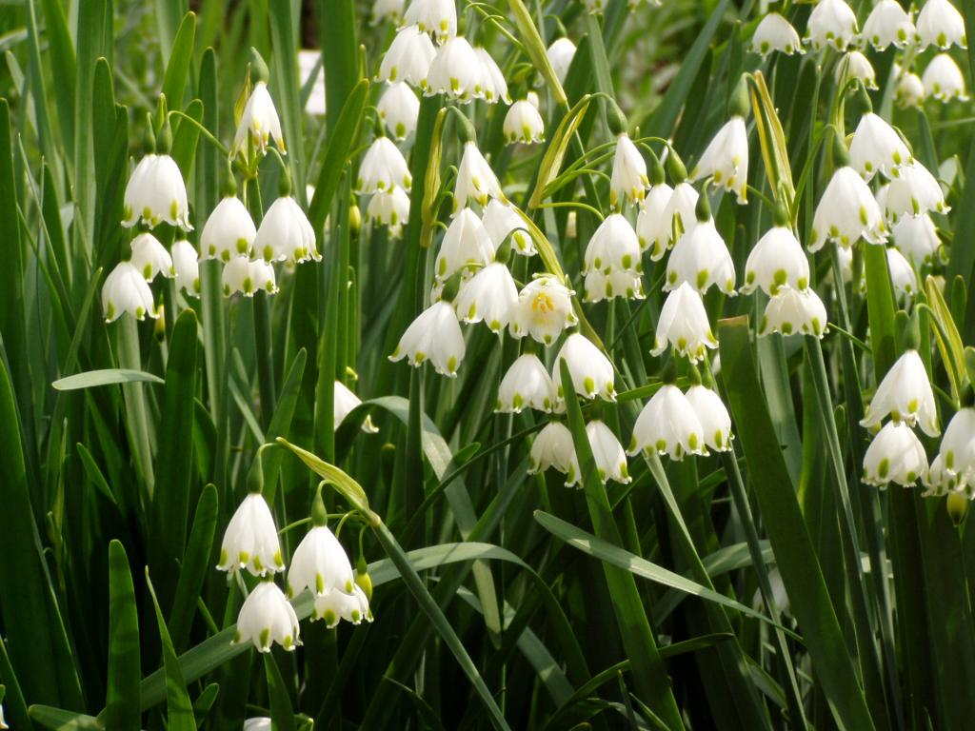
Leucojum aestivum

Slide 19
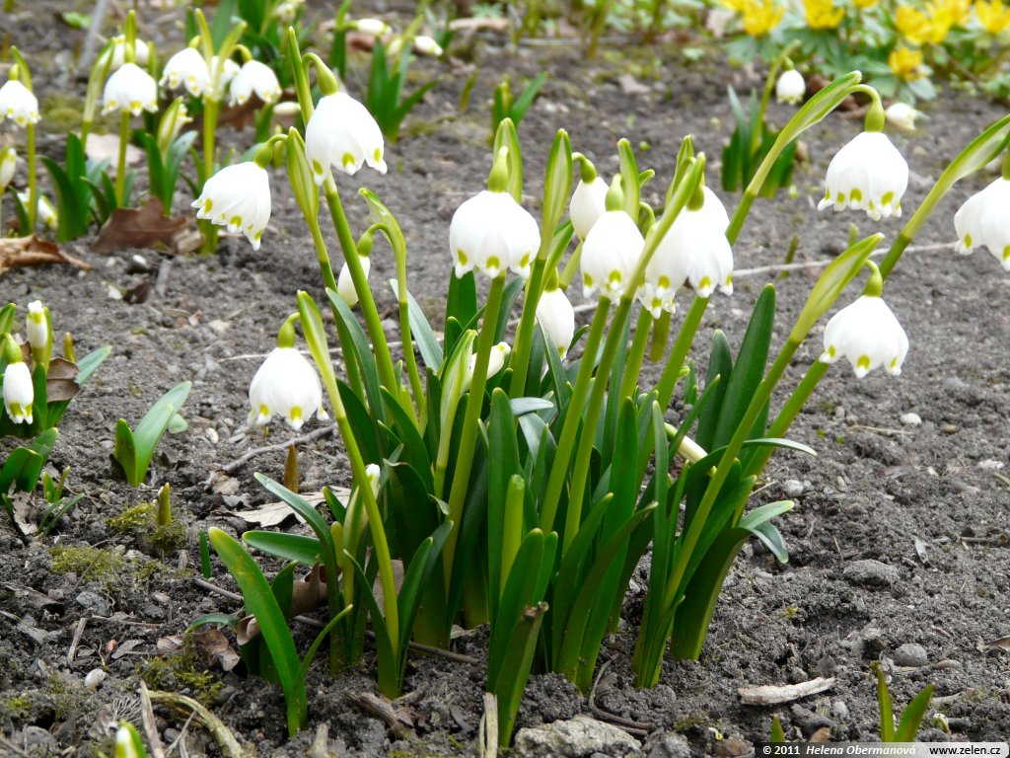
Leucojum vernum

Slide 20
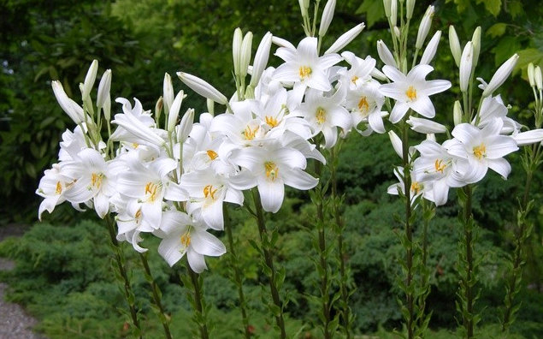
Lilium candidum

Slide 21
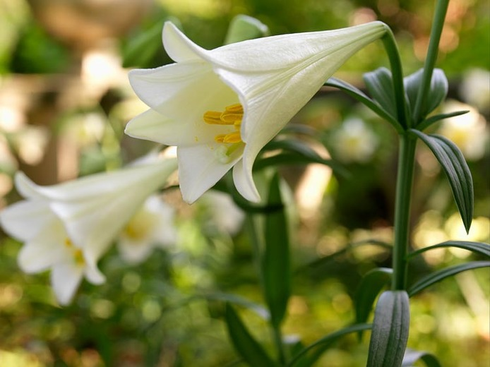
Lilium longiflorum

Slide 22
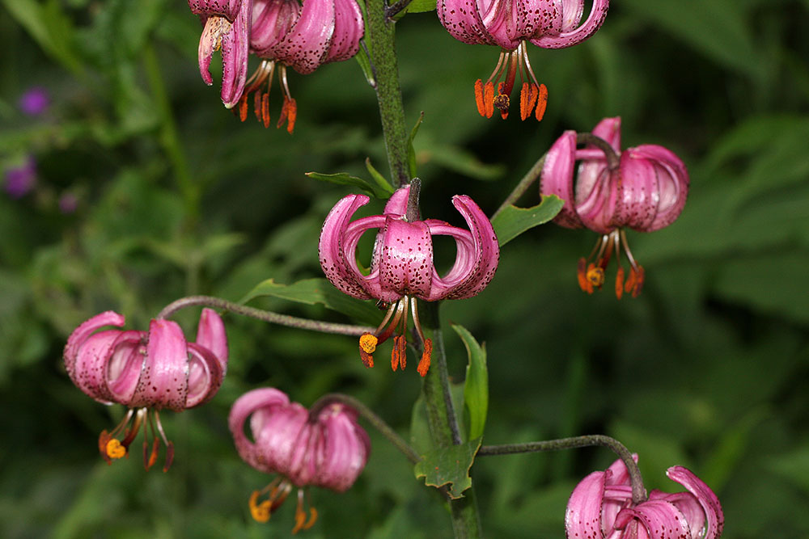
Lilium martagon

Slide 23
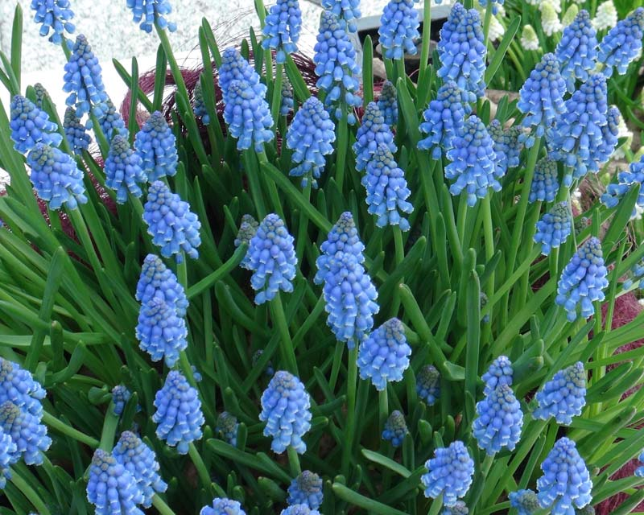
Muscari armeniacum

Slide 24
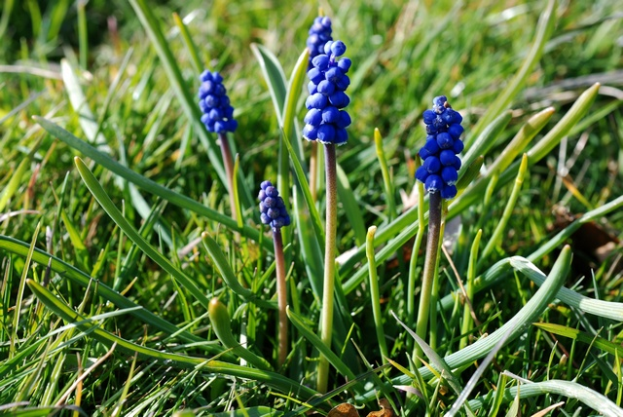
Muscari botryoides

Slide 25
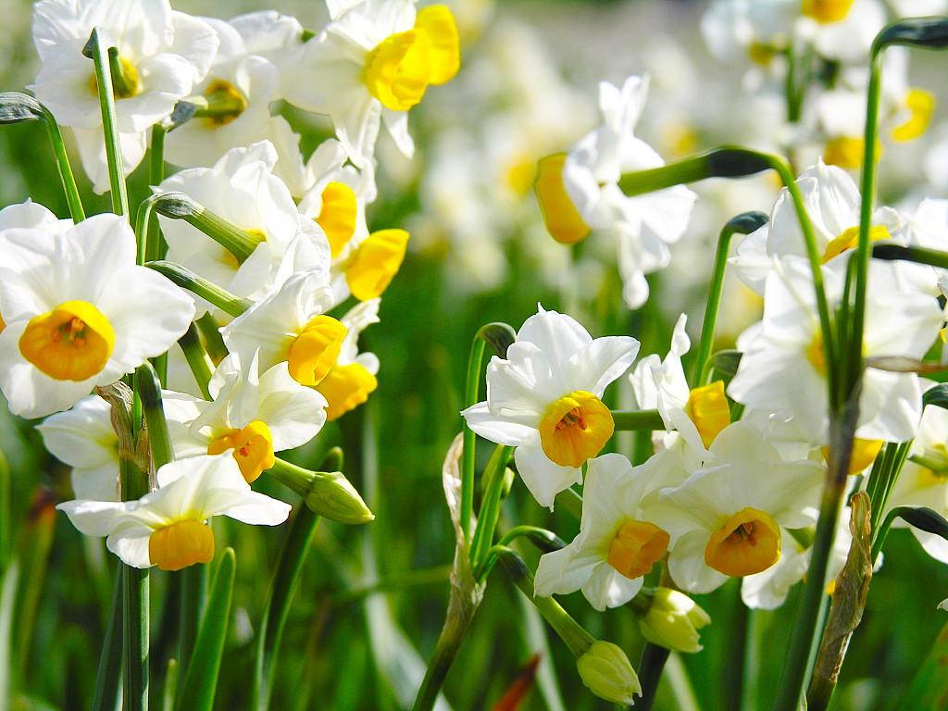
Narcissus

Slide 26
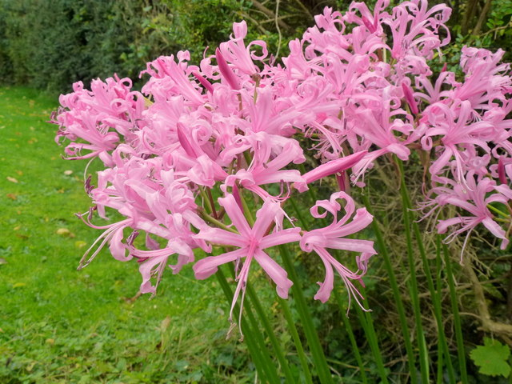
Nerine

Slide 27
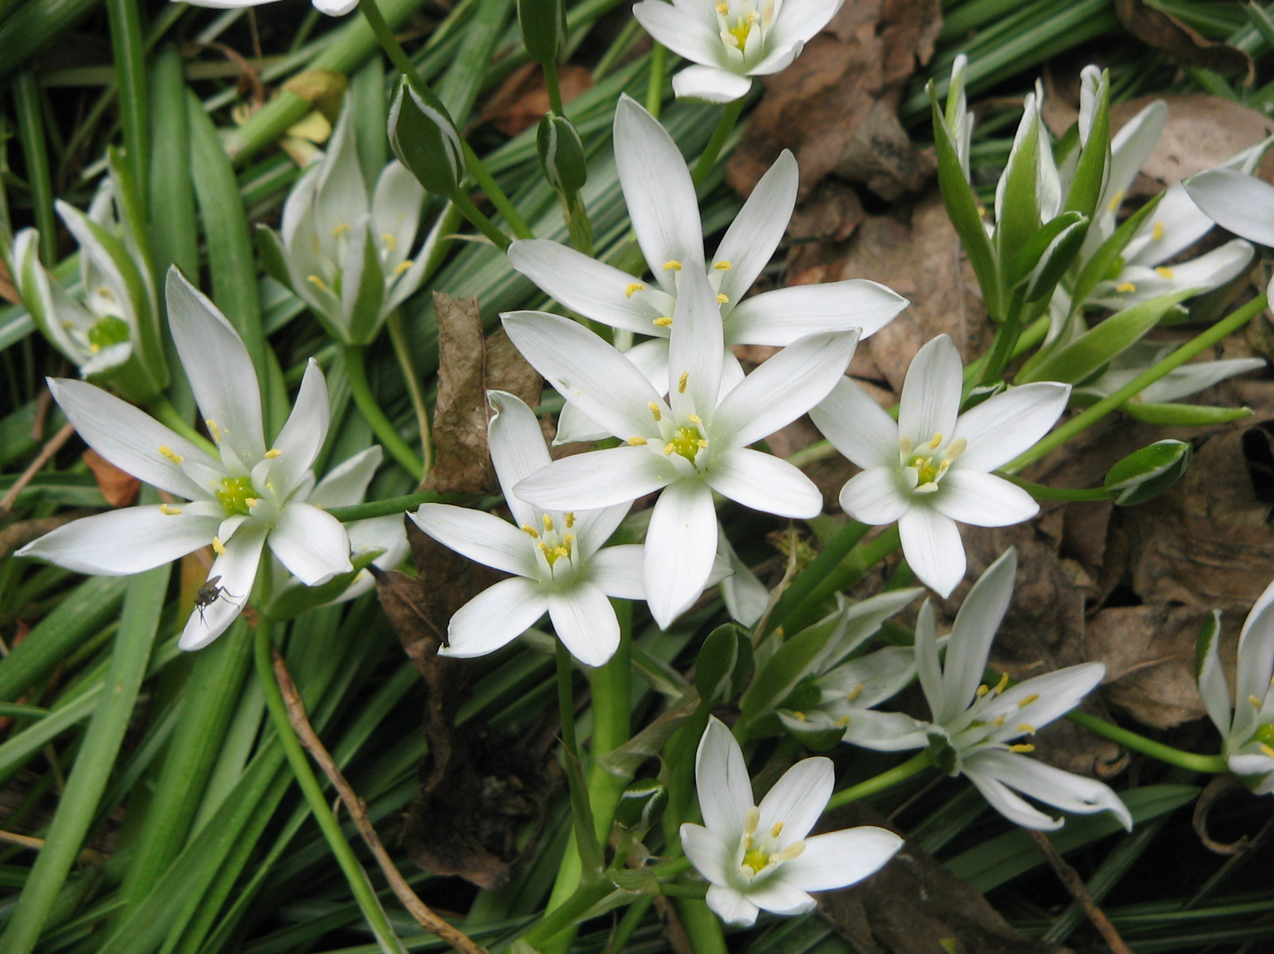
Ornithogalum umbellatum

Slide 28
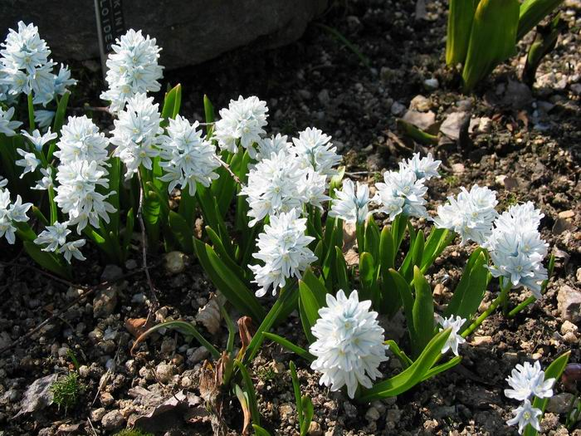
Puschkinia scilloides

Slide 29
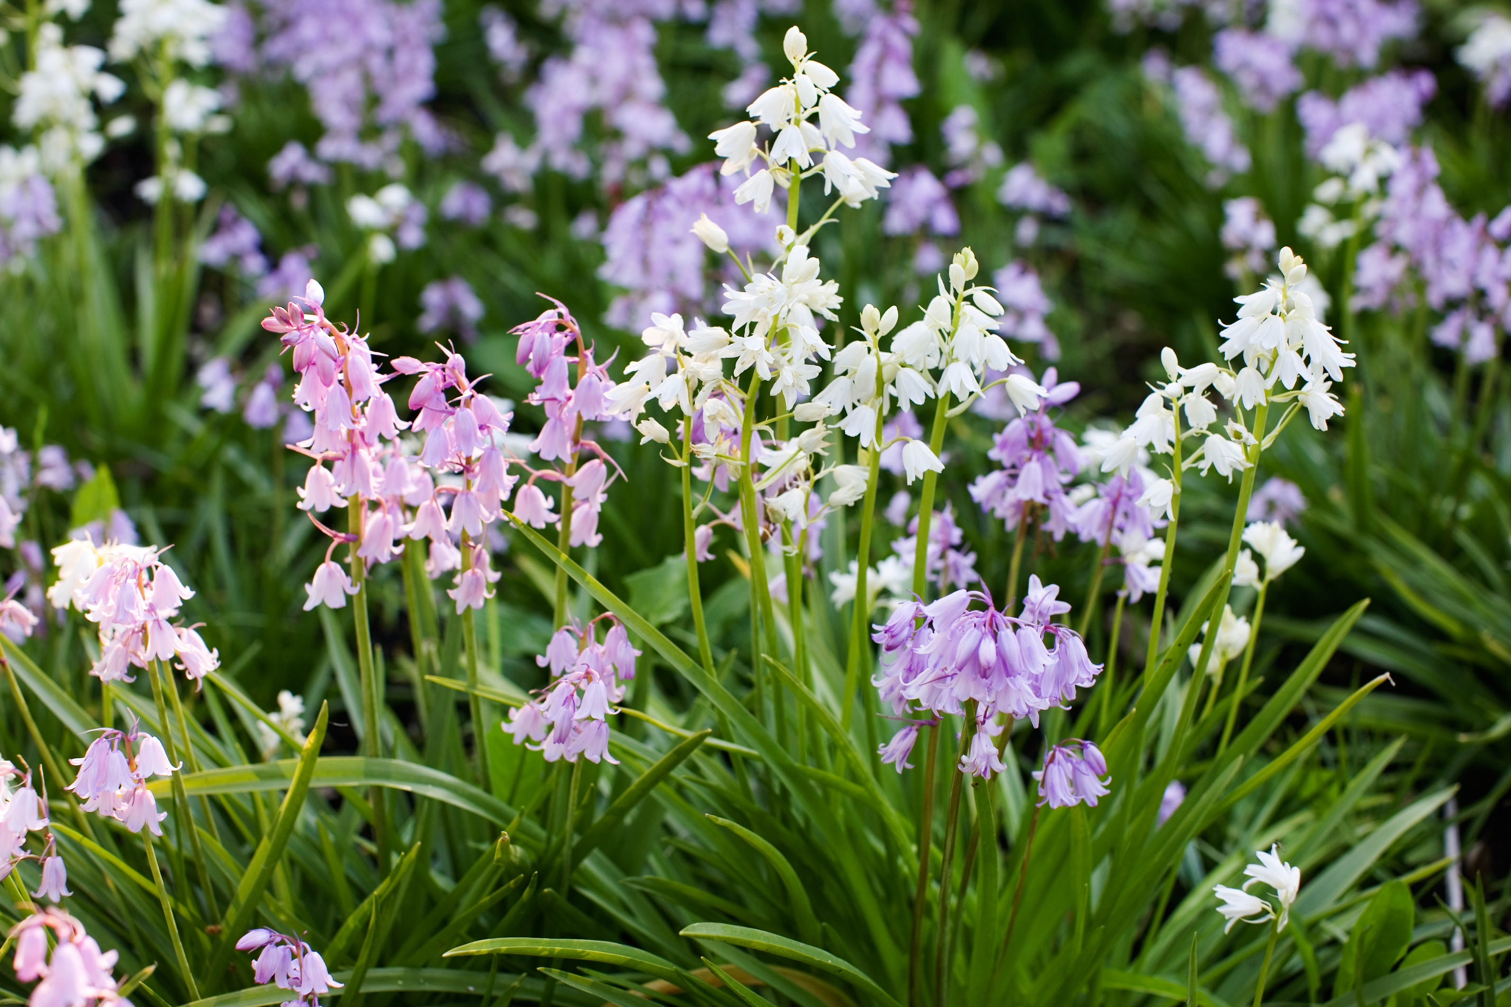
Scilla campanulata (Hyacintoides hispanica)

Slide 30
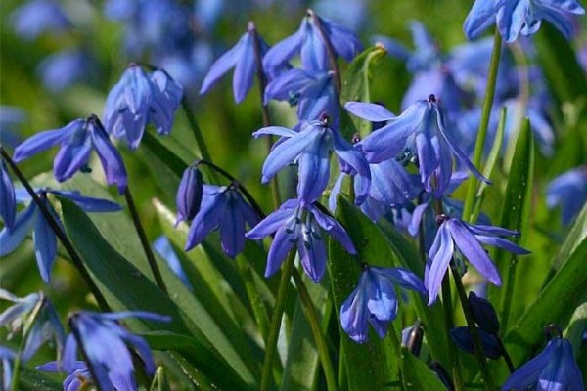
Scilla siberica

Slide 31
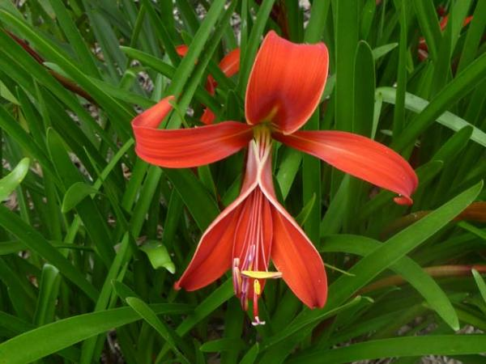
Sprekelia

Slide 32
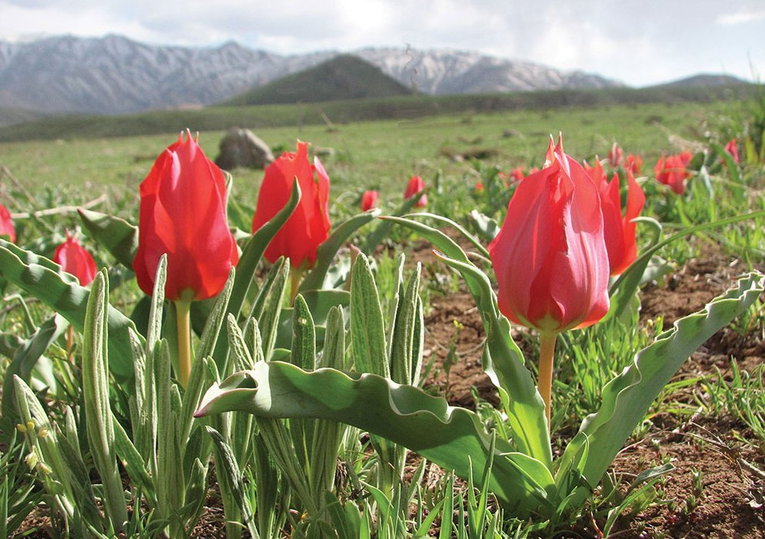
Tulipa

Slide 33
Hlíznaté rostliny

Slide 34
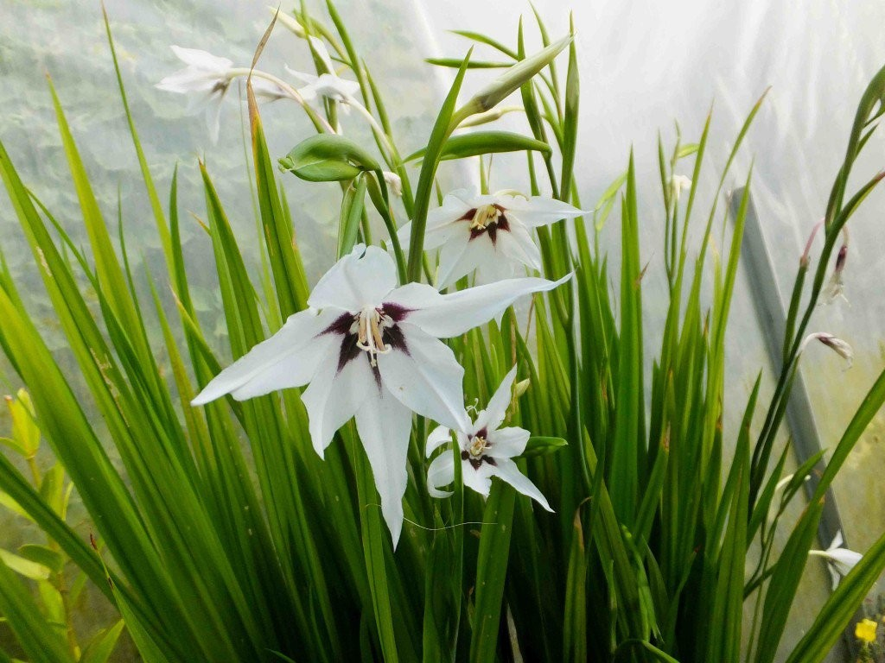
Acidanthera bicolor

Slide 35
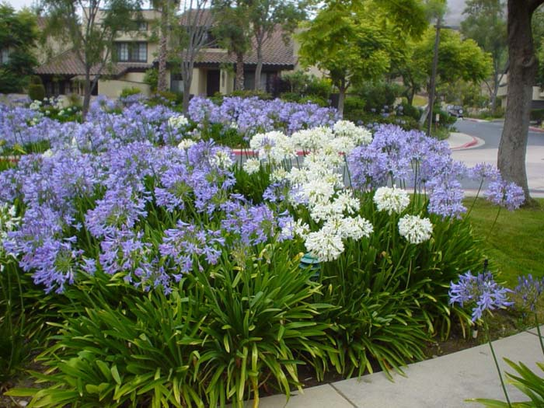
Agapanthus

Slide 36
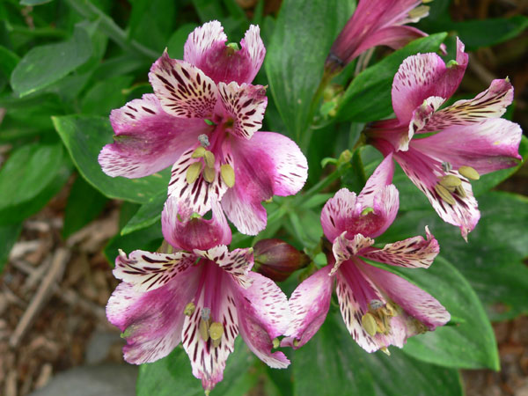
Alstroemeria

Slide 37
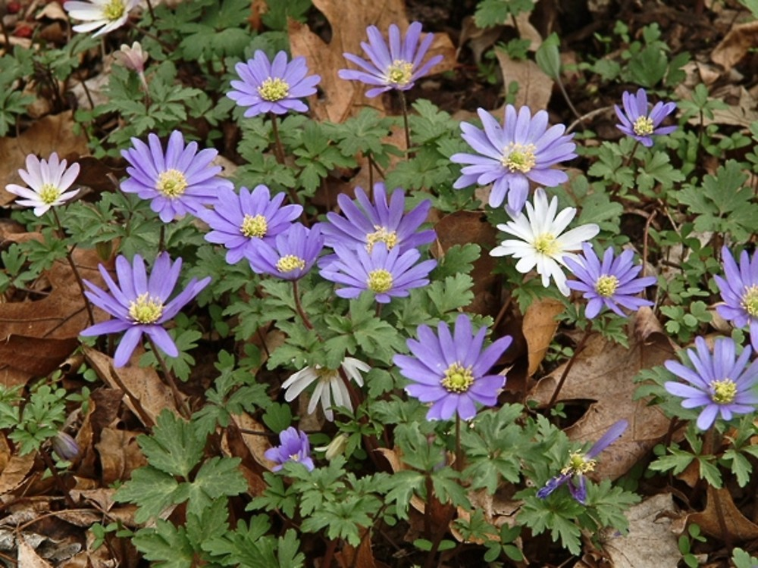
Anemone blanda

Slide 38
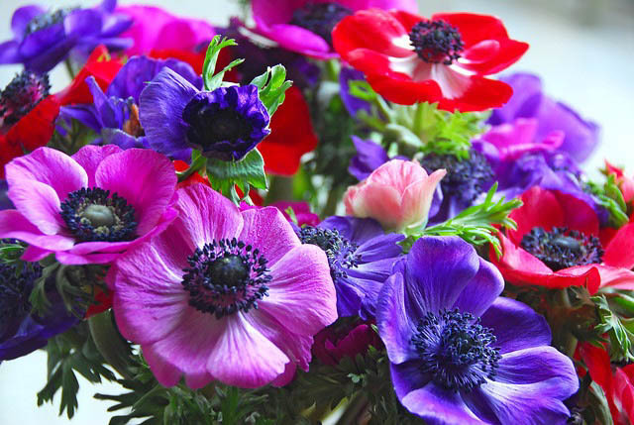
Anemone coronaria

Slide 39
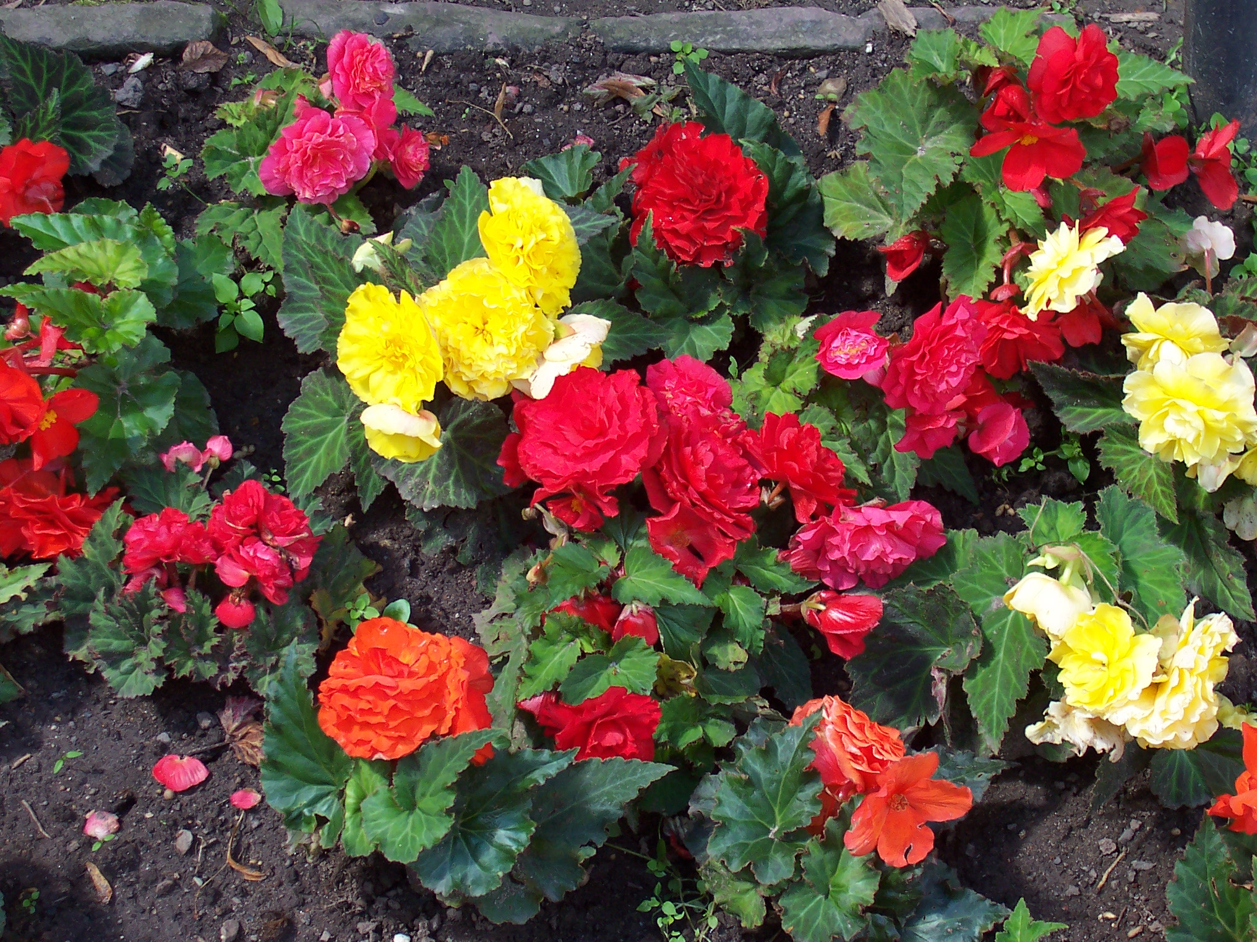
Begonia × tuberhybrida

Slide 40
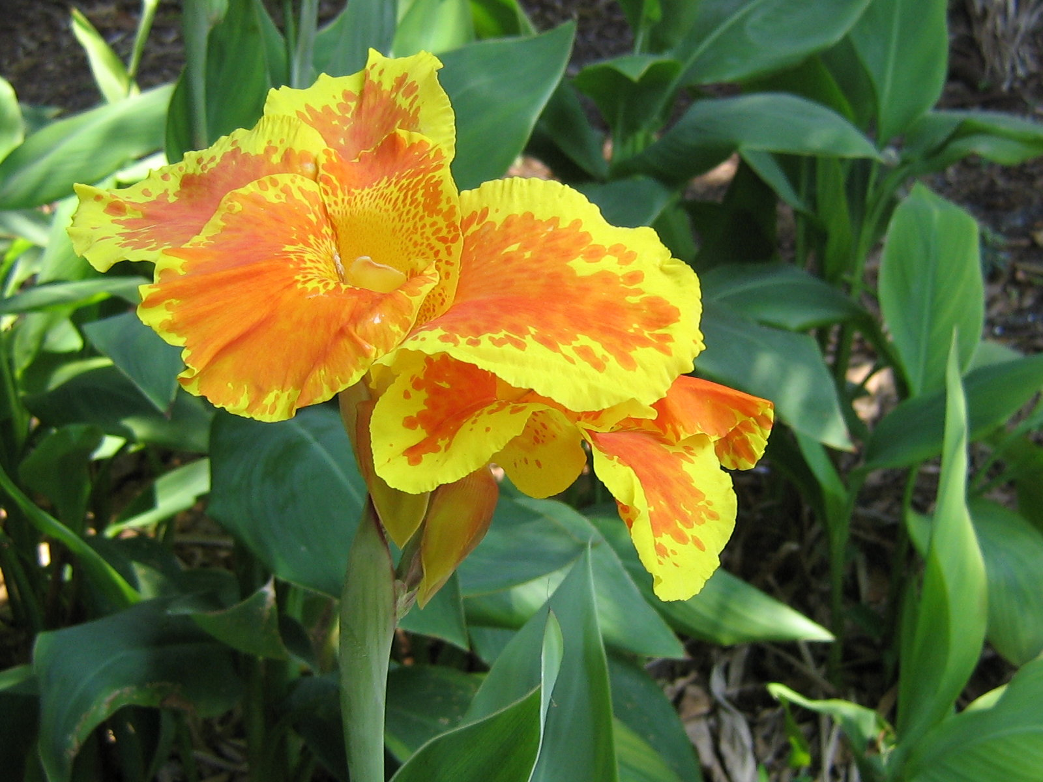
Canna indica

Slide 41
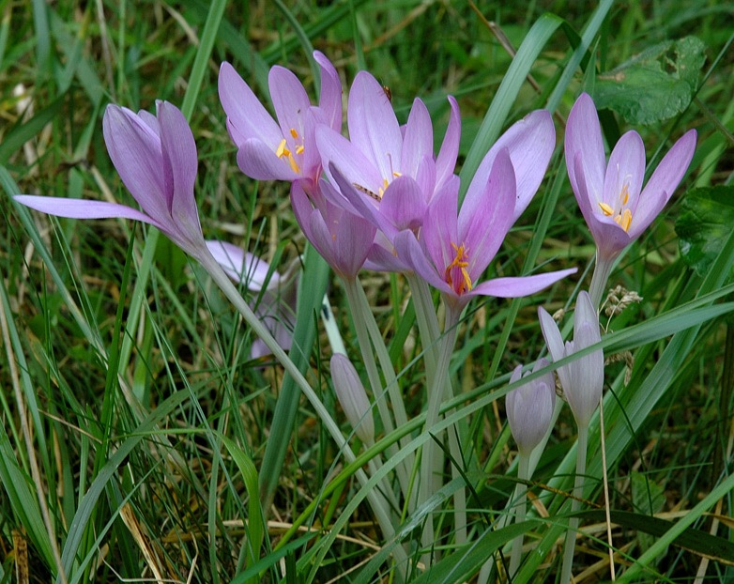
Colchicum autumnale

Slide 42
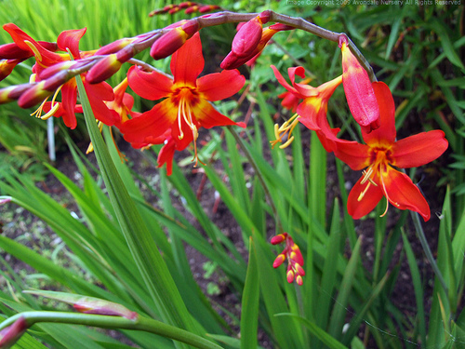
Crocosmia × crocosmiiflora

Slide 43
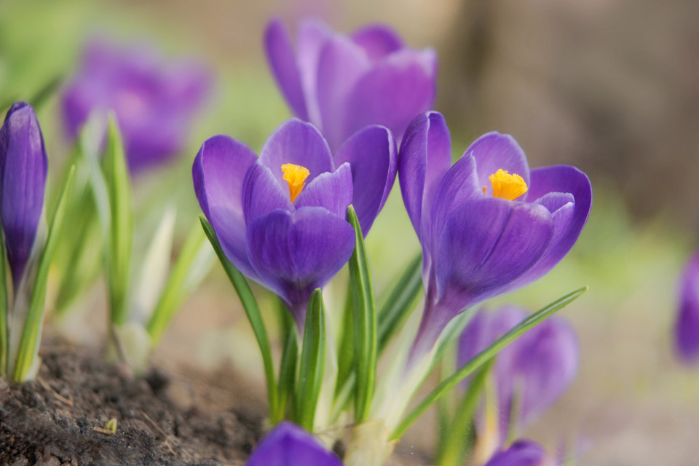
Crocus

Slide 44
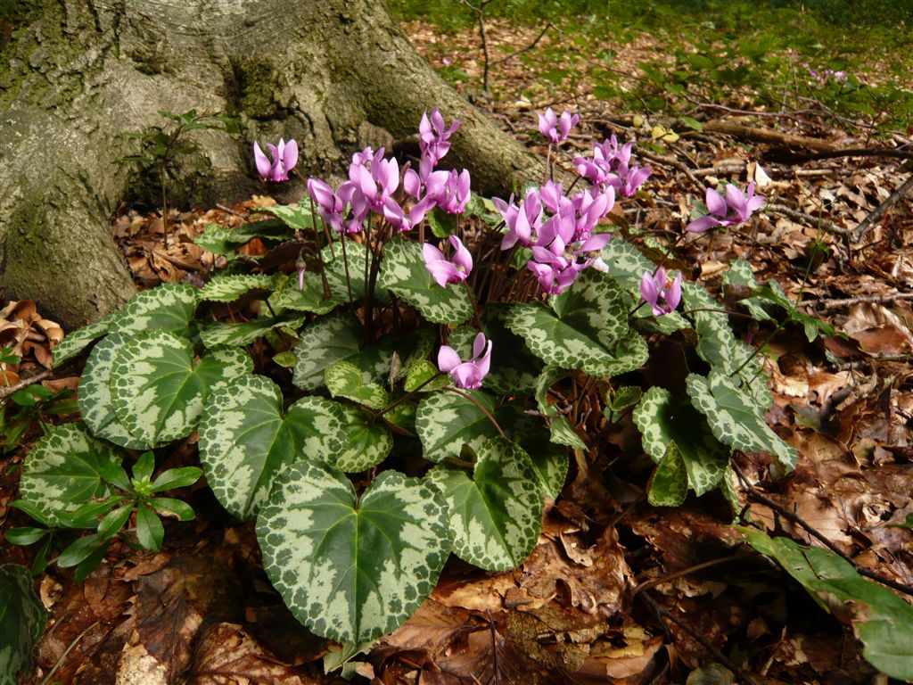
Cyclamen purpurascens

Slide 45
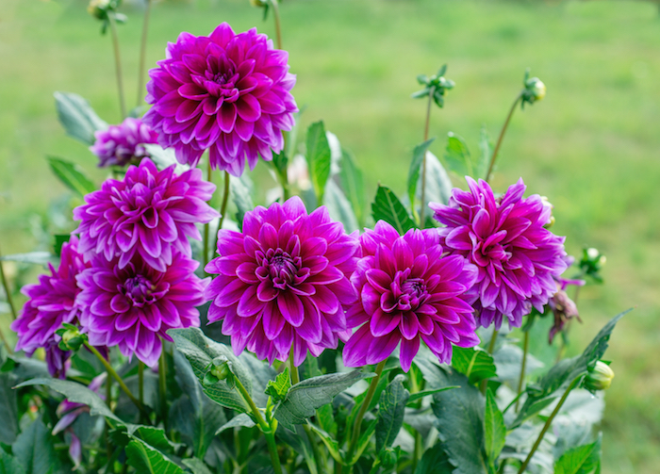
Dahlia

Slide 46
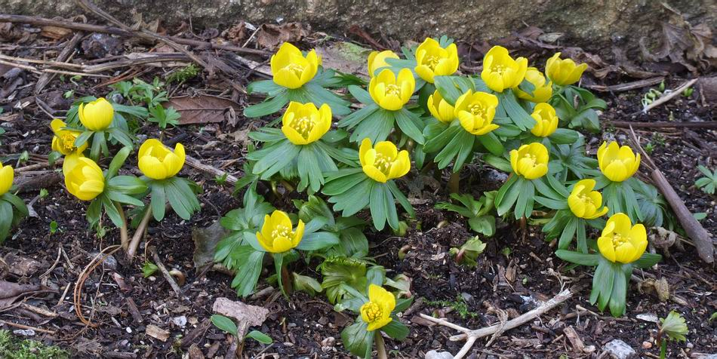
Eranthis hyemalis

Slide 47
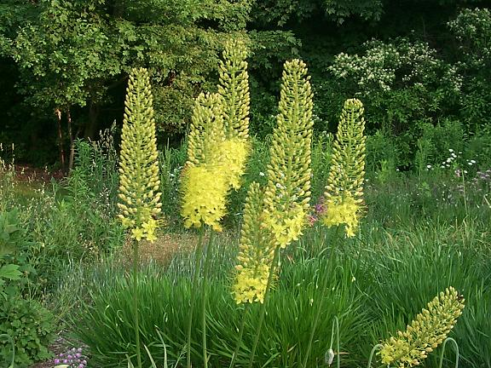
Eremurus stenophyllus

Slide 48
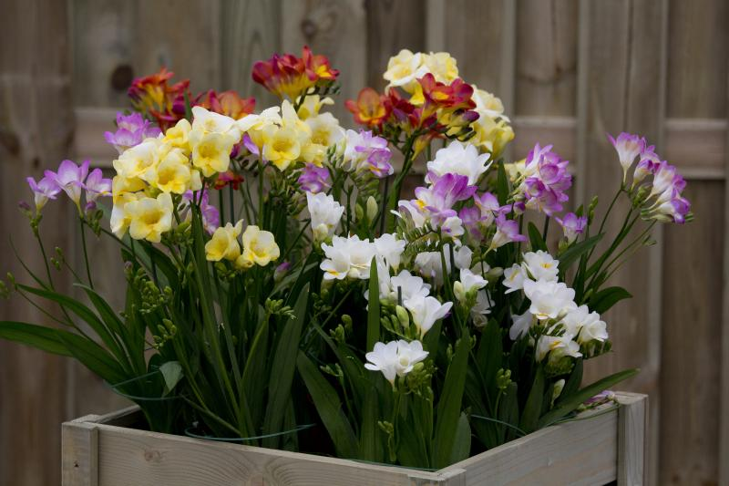
Freesia

Slide 49
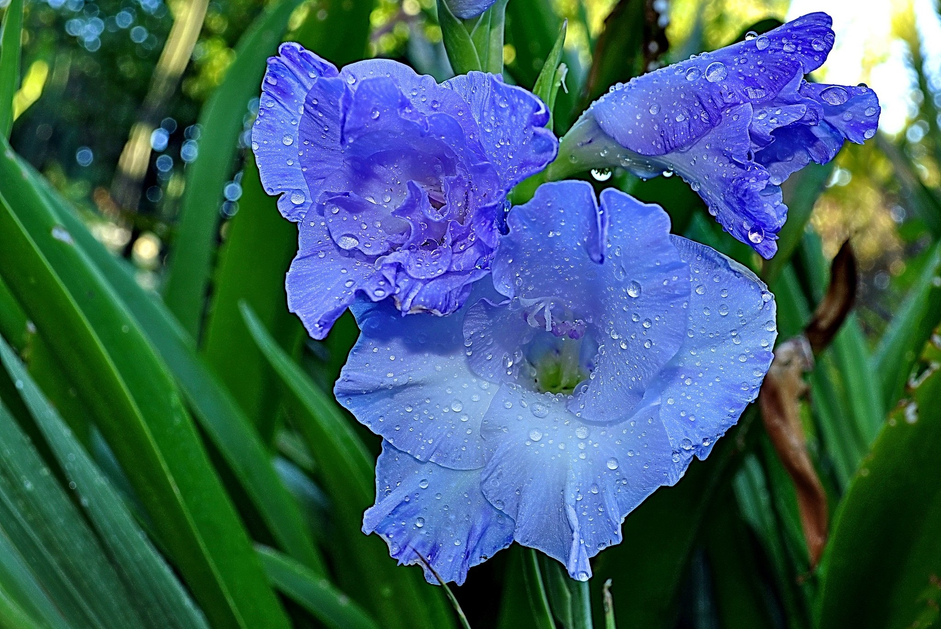
Gladiolus

Slide 50
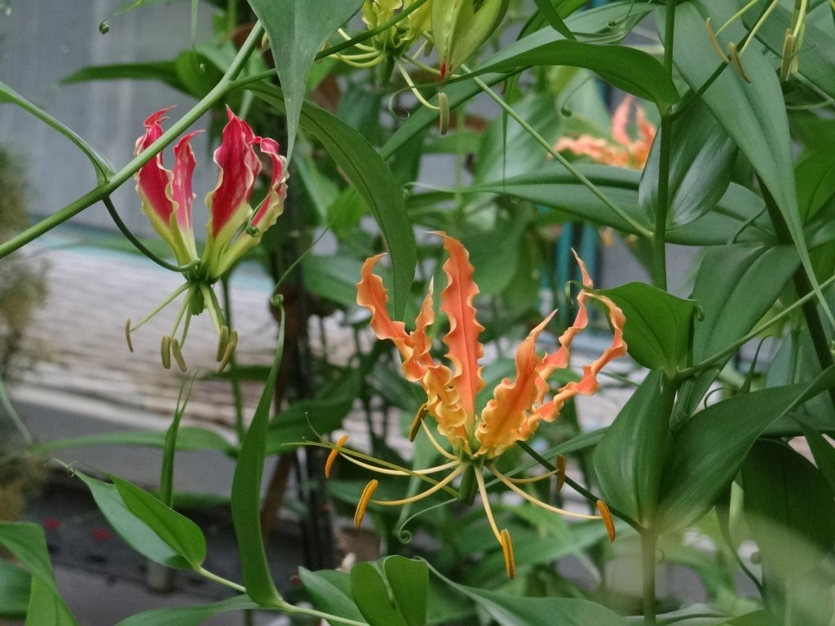
Gloriosa

Slide 51
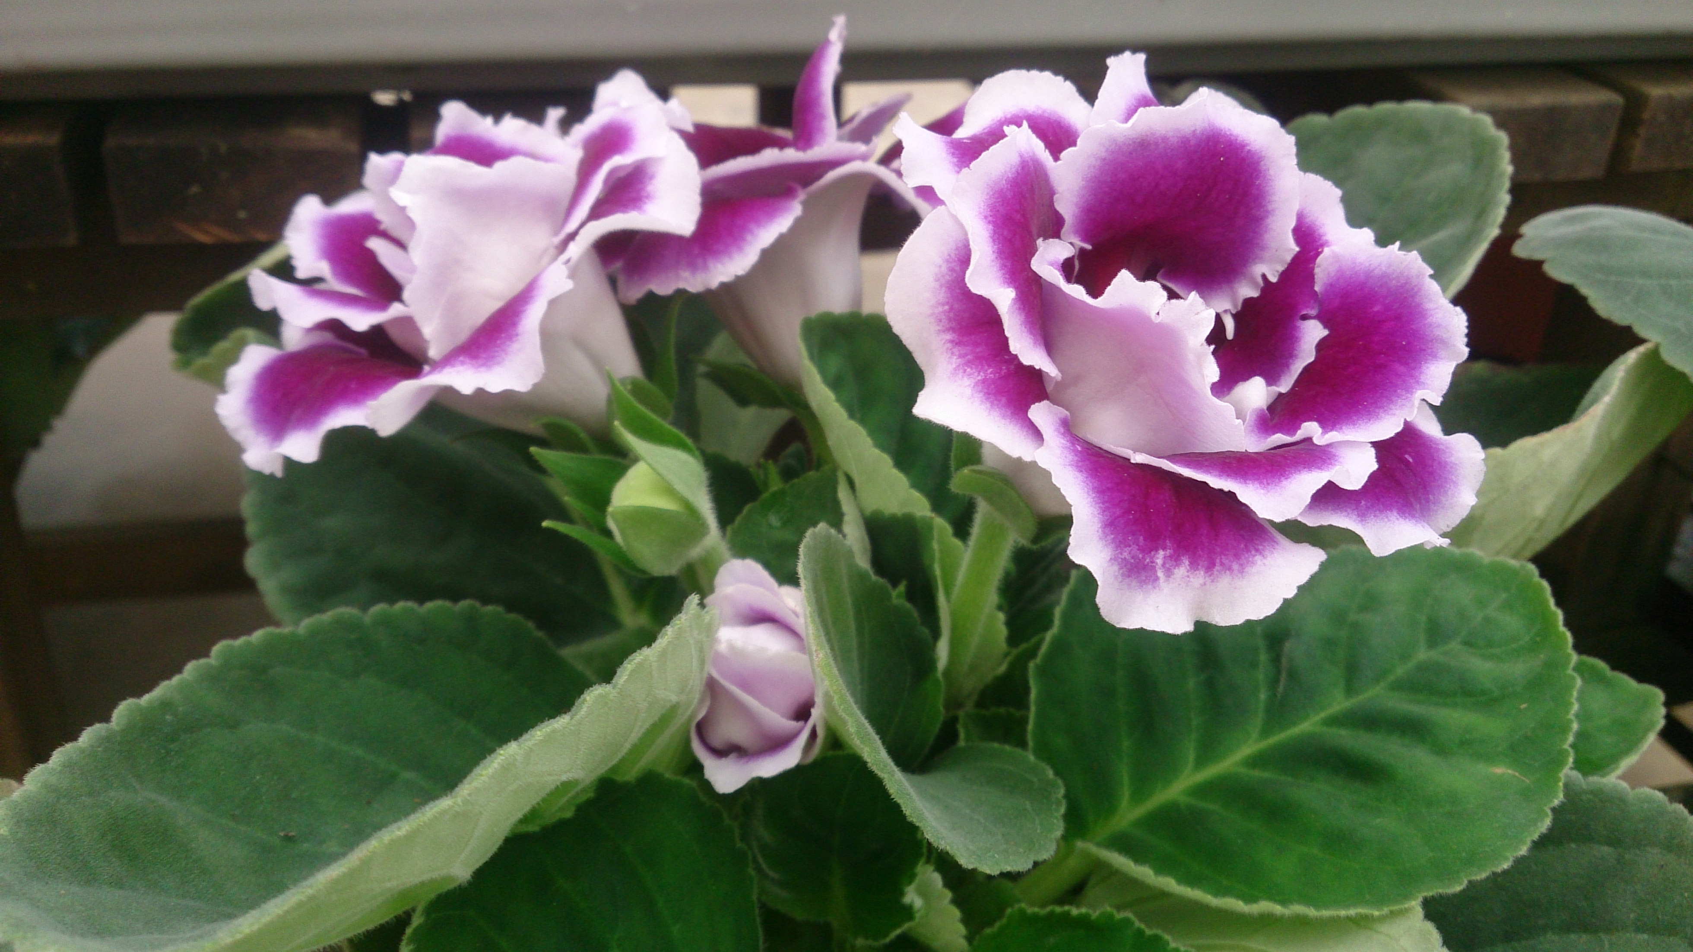
Gloxinia

Slide 52
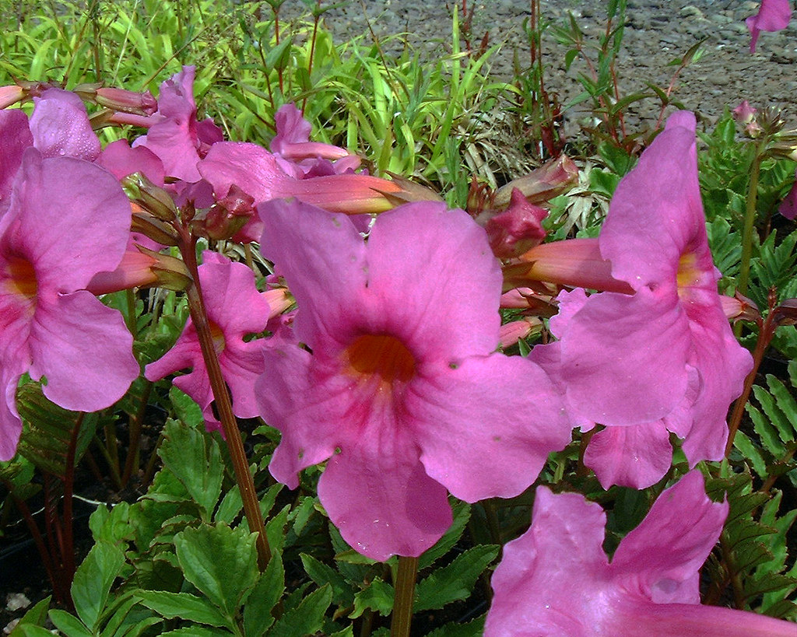
Incarvillea delavayi

Slide 53
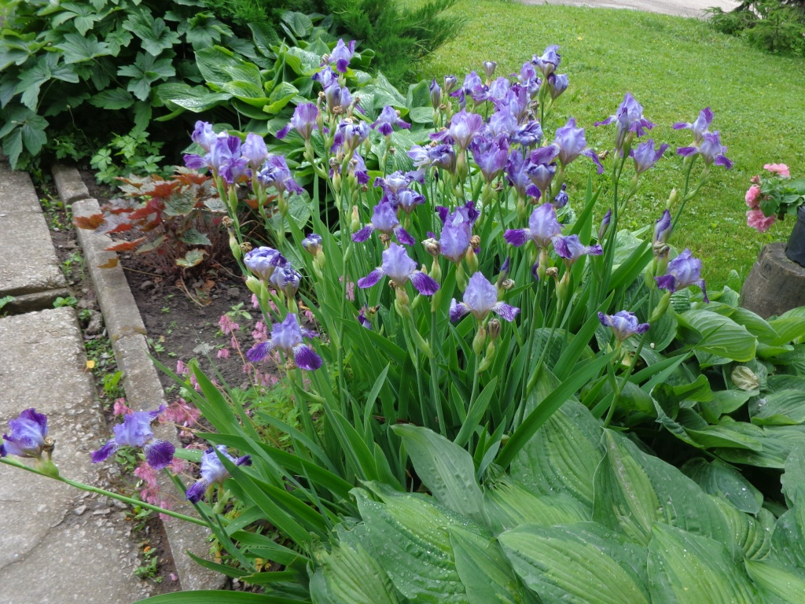
Iris germanica

Slide 54

Iris hollandica

Slide 55

Iris reticulata

Slide 56

Ixia

Slide 57

Oxalis adenophylla

Slide 58

Oxalis deppei (Oxalis tetraphylla)

Slide 59

Ranunculus asiaticus

Slide 60

Sparaxis

Slide 61

Tigridia

Slide 62

Zantedeschia aethiopica

Slide 63

Zantedeschia elliottiana

Slide 64

Zantedeschia rehmannii

Slide 65
Trvalky

Slide 66

Acaena buchananii

Slide 67

Aconitum napellus

Slide 68

Adonis vernalis

Slide 69

Achillea ageratifolia

Slide 70

Achillea filipendulina

Slide 71

Achillea millefolium

Slide 72

Ajuga reptans

Slide 73

Alchemilla mollis

Slide 74

Alyssum saxatile

Slide 75

Anemone japonica

Slide 76

Anemone sylvestris

Slide 77

Antennaria dioica

Slide 78

Aquilegia vulgaris

Slide 79

Arabis caucasica

Slide 80

Armeria maritima

Slide 81

Asarum europaeum

Slide 82

Aster alpinus

Slide 83

Aster dumosus

Slide 84

Astilbe × arendsii

Slide 85

Aubrieta – hybridy

Slide 86

Bergenia cordifolia
(B.crassifolia)

Slide 87

Brunnera macrophylla

Slide 88

Calla palustris

Slide 89

Caltha palustris

Slide 90

Campanula carpatica

Slide 91

Campanula persicifolia

Slide 92

Campanula glomerata

Slide 93

Campanula poscharskyana

Slide 94

Carex comans

Slide 95

Carex grayi

Slide 96

Carex muskingumensis

Slide 97

Centaurea dealbata

Slide 98

Centaurea montana

Slide 99

Centranthus ruber

Slide 100

Cerastium tomentosum

Slide 101

Convallaria majalis

Slide 102

Coreopsis grandiflora

Slide 103

Coreopsis verticillata

Slide 104

Cortaderia selloana

Slide 105

Corydalis cava

Slide 106

Corydalis lutea

Slide 107

Cotula squalida

Slide 108

Delphinium × cultorum

Slide 109

Dianthus deltoides

Slide 110

Dianthus gratianopolitanus

Slide 111

Dicentra spectabilis

Slide 112

Dictamnus albus

Slide 113

Doronicum orientale

Slide 114

Dryas octopetala

Slide 115

Echinacea purpurea

Slide 116

Echinops bannaticus

Slide 117

Epimedium grandiflorum

Slide 118

Erigeron speciosus

Slide 119

Euphorbia polychroma

Slide 120

Euphorbia myrsinites

Slide 121

Festuca flavescens

Slide 122

Festuca glauca

Slide 123

Festuca scoparia

Slide 124

Filipendula vulgaris

Slide 125

Galeobdolon argentatum (Lamium galeobdolon)

Slide 126

Geranium macrorrhizum

Slide 127

Geum coccineum

Slide 128

Gypsophila paniculata

Slide 129

Gypsophila repens

Slide 130

Helenium autumnale

Slide 131

Helianthemum hybridum

Slide 132

Helictotrichon sempervirens

Slide 133

Heliopsis helianthoides

Slide 134

Helleborus niger

Slide 135

Hemerocallis – hybridy

Slide 136

Hepatica nobilis

Slide 137

Heuchera americana

Slide 138

Hosta - hybridy

Slide 139

Chrysanthemum × grandiflorum

Slide 140

Iberis sempervirens

Slide 141

Iris ×barbata

Slide 142

Iris sibirica

Slide 143

Iris pumila

Slide 144

Lavandula officinalis

Slide 145

Leucanthemum maximum

Slide 146

Liatris spicata

Slide 147

Ligularia dentata

Slide 148

Lithospermum purpurocaeruleum

Slide 149

Lupinus polyphyllus

Slide 150

Lychnis coronaria

Slide 151

Lychnis chalcedonica

Slide 152

Lychnis viscaria

Slide 153

Lysimachia nummularia

Slide 154

Lysimachia punctata

Slide 155

Matteucia struthiopteris

Slide 156

Miscanthus sinensis

Slide 157

Monarda didyma

Slide 158

Nepeta × faassenii

Slide 159

Nuphar lutea

Slide 160

Nymphaea alba

Slide 161

Oenothera missouriensis

Slide 162

Origanum vulgare

Slide 163

Paeonia lactiflora

Slide 164

Paeonia officinalis

Slide 165

Paeonia tenuifolia

Slide 166

Panicum virgatum

Slide 167

Papaver orientale

Slide 168

Pennisetum alopecuroides

Slide 169

Phlox paniculata

Slide 170

Phlox subulata

Slide 171

Polygonatum multiflorum

Slide 172

Polygonum affine

Slide 173

Polygonum bistorta

Slide 174

Polypodium vulgare

Slide 175

Primula denticulata

Slide 176

Primula japonica

Slide 177

Primula vulgaris

Slide 178

Pulsatilla vulgaris

Slide 179

Rudbeckia fulgida

Slide 180

Rudbeckia nitida

Slide 181

Salvia nemorosa

Slide 182

Salvia officinalis

Slide 183

Sagittaria sagittifolia

Slide 184

Sasa pumila

Slide 185

Saxifraga × arendsii

Slide 186

Sedum acre

Slide 187

Sedum spectabile

Slide 188

Sedum spurium

Slide 189

Sedum telephium

Slide 190

Sempervivum arachnoideum

Slide 191

Solidago – hybridy

Slide 192

Stachys byzantina

Slide 193

Tanacetum coccineum

Slide 194

Tradescantia × andersoniana

Slide 195

Thymus serpyllum

Slide 196

Trollius europaeus

Slide 197

Typha latifolia

Slide 198

Veronica incana

Slide 199

Veronica spicata

Slide 200

Vinca minor

Slide 201

Viola odorata

Slide 202

Waldsteinia geoides

Slide 203

Yucca filamentosa

